Slide 1

CREAT3D
Por Fausto Gallego
Proyecto de Computación 4°15°

Slide 2

¿Qué es CREAT3D?
CREAT3D
Creat3D es una plataforma en línea que permite a los usuarios vender y compartir modelos 3D. Su objetivo principal es proporcionar una comunidad para diseñadores y artistas 3D donde puedan vender sus modelos y compartir su trabajo con otros.
Proyecto de Computación 4°15°
Por Fausto Gallego

Slide 3
¿Qué es CREAT3D?
Creat3D es una plataforma en línea que permite a los usuarios vender y compartir modelos 3D. Su objetivo principal es proporcionar una comunidad para diseñadores y artistas 3D donde puedan vender sus modelos y compartir su trabajo con otros.

Slide 4

¿Cuáles son nuestros objetivos?
¿Qué es CREAT3D?
Creat3D es una plataforma en línea que permite a los usuarios vender y compartir modelos 3D. Su objetivo principal es proporcionar una comunidad para diseñadores y artistas 3D donde puedan vender sus modelos y compartir su trabajo con otros.

Slide 5
Nuestros objetivos son brindar a los usuarios de nuestra página con modelos 3D de calidad y recompensar a sus respectivos autores por su trabajo.
Además, tratamos de hacer una comunidad segura para hablar y discutir sobre estos modelos.
¿Cuáles son nuestros objetivos?

Slide 6
Diseño de Página Web
¿Cuáles son nuestros objetivos?
Nuestros objetivos son brindar a los usuarios de nuestra página con modelos 3D de calidad y recompensar a sus respectivos autores por su trabajo.
Además, tratamos de hacer una comunidad segura para hablar y discutir sobre estos modelos.

Slide 7
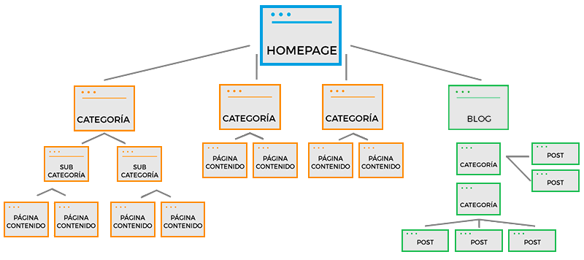
Principios de Diseño
Diseño de Página Web
¿Cuáles son nuestros objetivos?
Nuestros objetivos son brindar a los usuarios de nuestra página con modelos 3D de calidad y recompensar a sus respectivos autores por su trabajo.
Además, tratamos de hacer una comunidad segura para hablar y discutir sobre estos modelos.

Slide 8
Nuestra página se basa en un diseño simple y moderno, para que el usuario entienda sus funciones de la manera más fácil.
Diseño de Página Web
Principios de Diseño

Slide 9
Mock-Ups de la Web
Principios de Diseño
Nuestra página se basa en un diseño simple y moderno, para que el usuario entienda sus funciones de la manera más fácil.

Slide 10
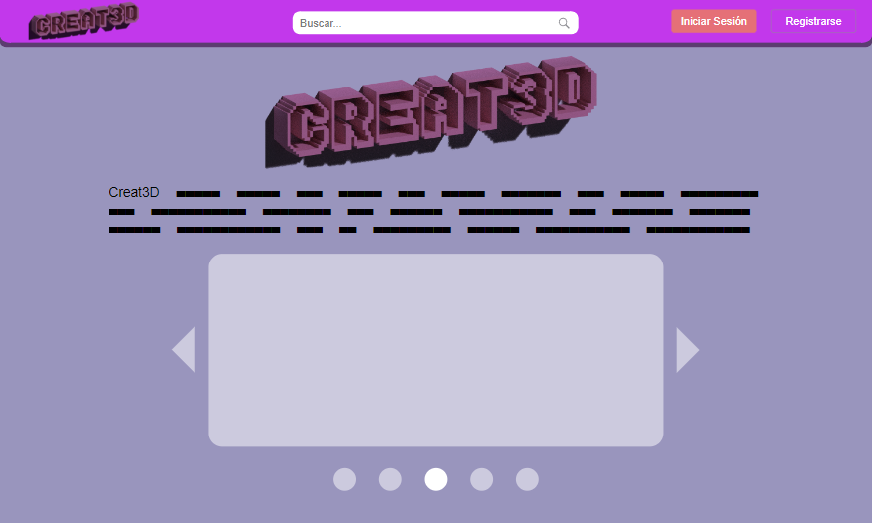
Mock-Ups de la Web
Principios de Diseño
Nuestra página se basa en un diseño simple y moderno, para que el usuario entienda sus funciones de la manera más fácil.
Página de Presentación

Slide 11
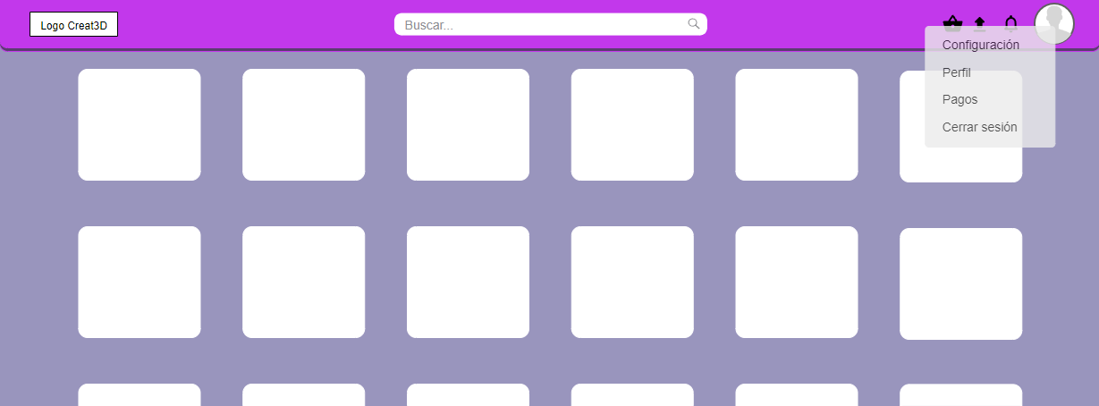
Mock-Ups de la Web
Página de Presentación
Página Principal

Slide 12
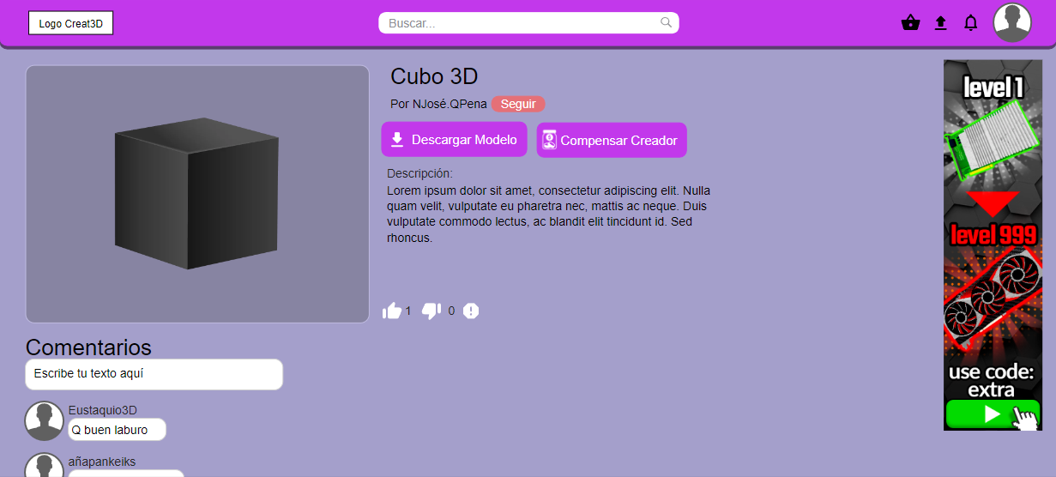
Mock-Ups de la Web
Página Principal
Página de Presentación
Vista de Modelo

Slide 13
Mock-Ups de la Web
Vista de Modelo
Página Principal
¿Quiénes somos?

Slide 14
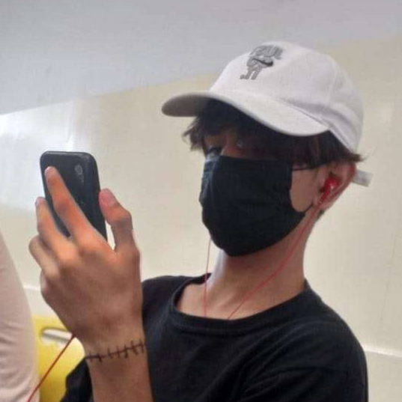
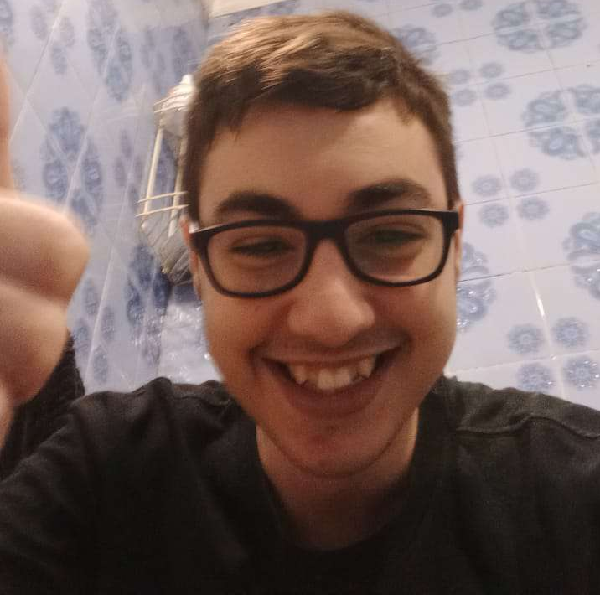
Mock-Ups de la Web
Vista de Modelo
Lautaro Jerez
Fausto Gallego
Scrum Master
Sub-Scrum y Dev Team
¿Quiénes somos?

Slide 15
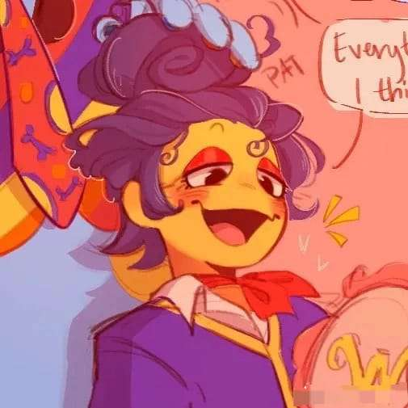
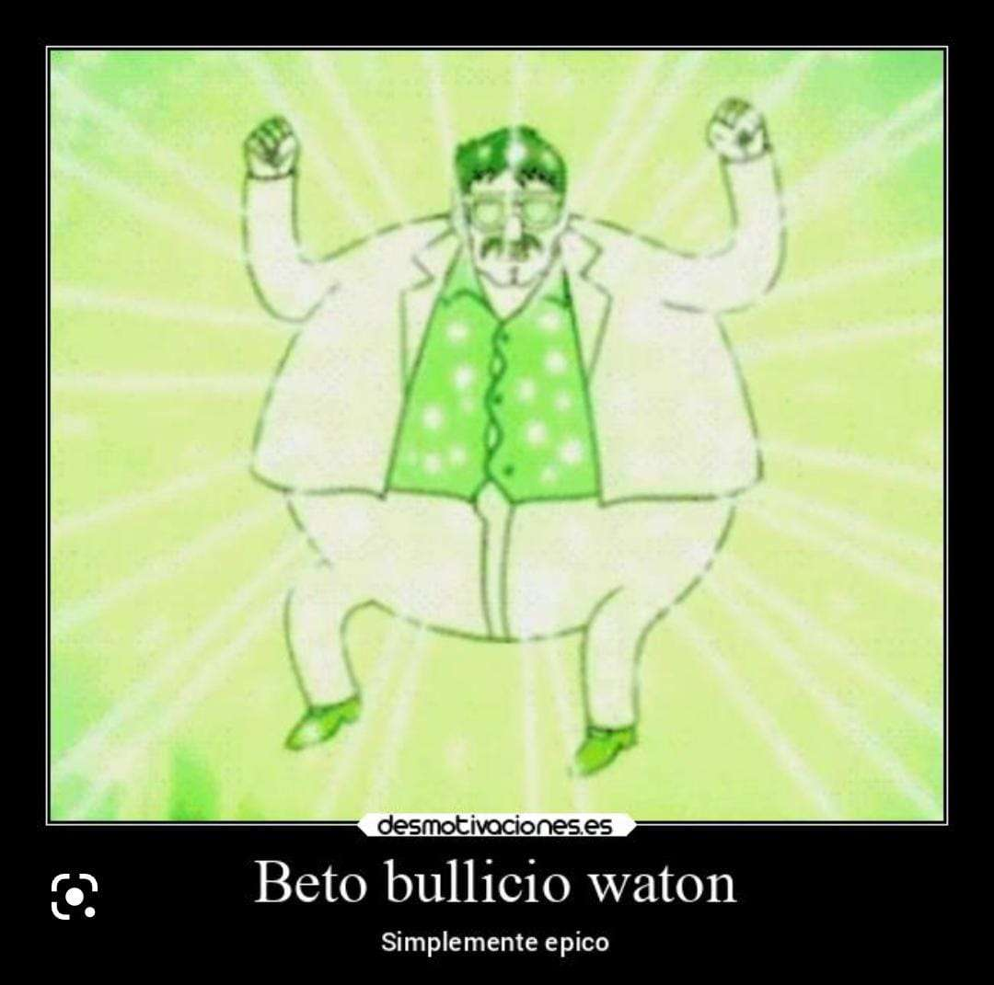

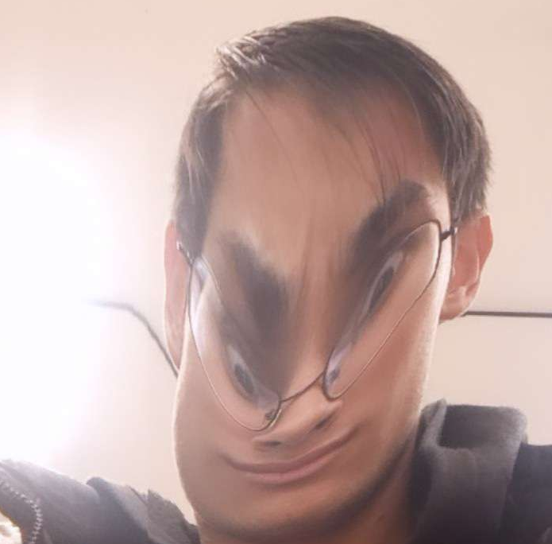
Sheila Hinojosa
Alan Huanca
Dev Team
Dev Team
Fabricio Salgueiro
Lautaro Jerez
Fausto Gallego
Agustin Marino
Dev Team
Dev Team
Scrum Master
Sub-Scrum y Dev Team
Pagos y Seguridad

Slide 16
Sheila Hinojosa
Fabricio Salgueiro
Lautaro Jerez
Fausto Gallego
Agustin Marino
Alan Huanca
Dev Team
Dev Team
Scrum Master
Sub-Scrum y Dev Team
Dev Team
Dev Team

Slide 17
Gracias por ver!

Slide 18
Gracias por ver!

